Slide 1
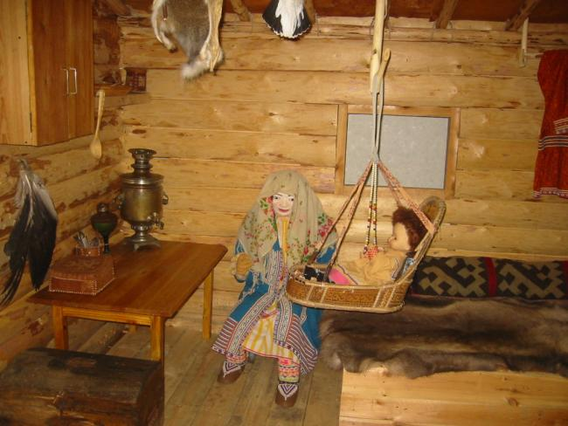
Нижне - Нарыкарский школьный краеведческий музей – студия «Няврамыт»

Slide 2
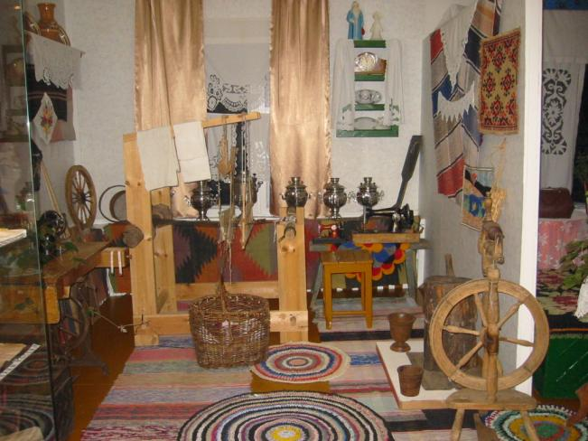
Школьный краеведческий музей был создан на основе школьного музея «Человек и природа» (1997) в 1988 году.

Slide 3
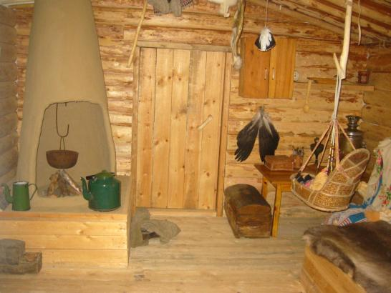
Коллекции формируются по темам: культура, быт и искусство народов Крайнего Севера; Ветераны Великой Отечественной войны и труженики тыла, история нашей деревни в лицах; история нашей школы; работы кружка «Хорам»; творчество местного краеведа и художника Тимофеева Г.Н.

Slide 4
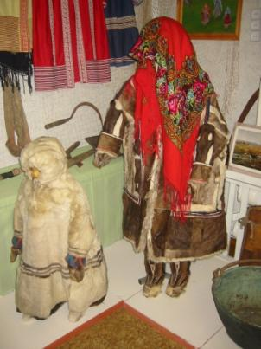
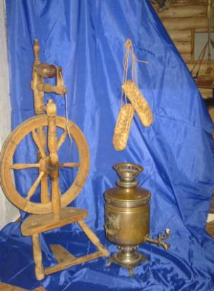
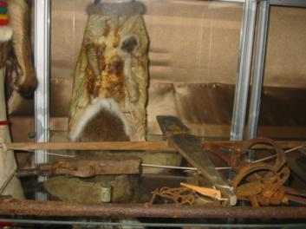
В музее собраны уникальные экспонаты: Тульский самовар середины XIX века, одежда ханты и манси ручной работы; охотничьи приспособления, ствол охотничьего кремниевого ружья (предположительно конца XVIII века)

Slide 5
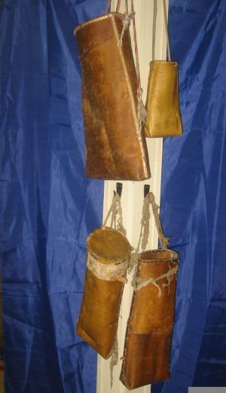
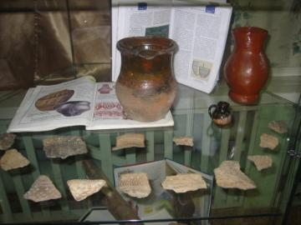
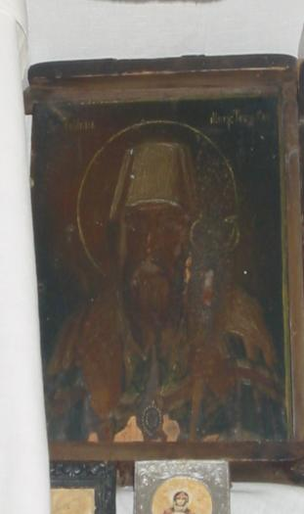
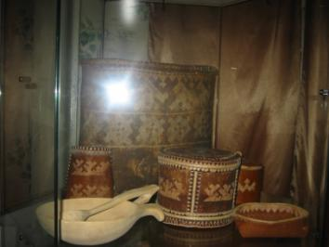
Денежные знаки с начала XIX века; пайпы и софты, выполненные из бересты в начале XX века с орнаментом; черепки разбитых сосудов, датированные XVII веком; люлька с росписью редкого мансийского орнамента; древняя икона Иоанна Тобольского и Сибирского (предположительно XVII века).

Slide 6
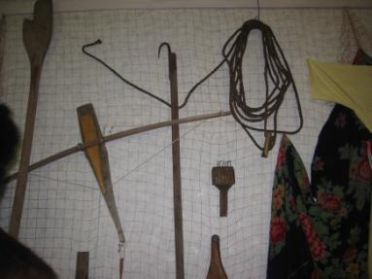
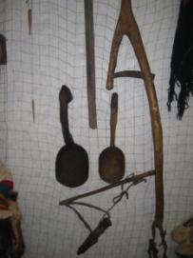
Основанная экспозиция – «Культура, быт, искусство, охота и рыбная ловля коренных народов Севера». Экспозиция насчитывает 500 экспонатов: бисерные украшения, одежда, посуда, предметы охоты и рыбной ловли, выполненные коренными жителями деревни – ханты и манси, изделия из дерева, бересты, меха и других материалов.

Slide 7
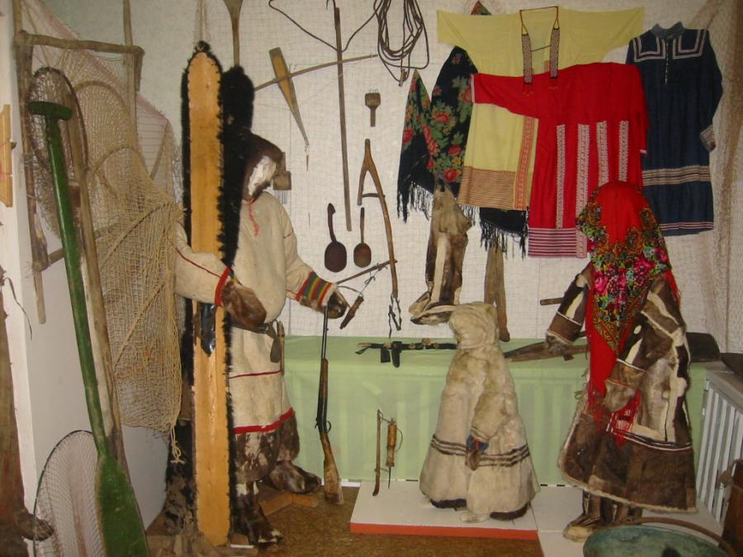

Slide 8
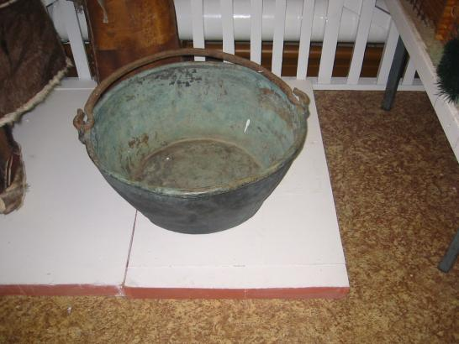
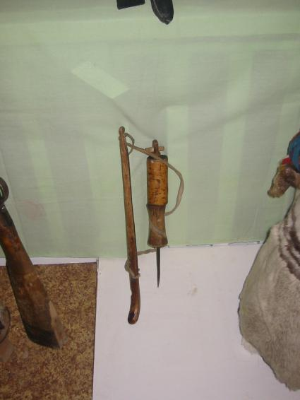
Медный котел ручной работы (Кон. XIX в. - нач. XX в. )
Мансийское сверло

Slide 9
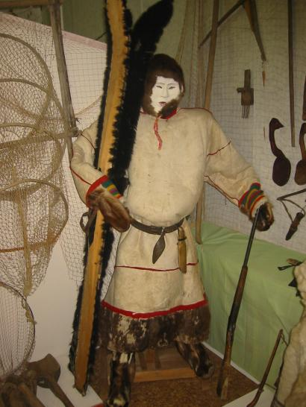
«Традиционное жилище обских угров начала ХХ века»
«Одежда обских угров»

Slide 10
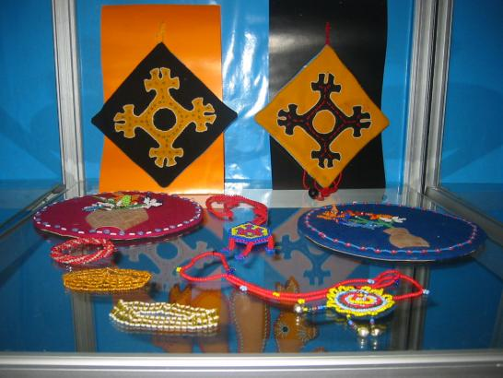
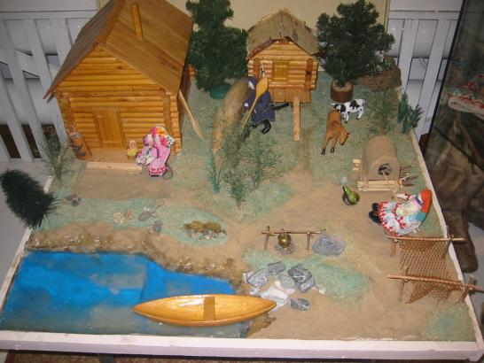
Создание экспонатов в музее - студии: экспозиция «Традиционное жилище коренных народов среднего Приобья».
Работы кружка «Хорам»

Slide 11
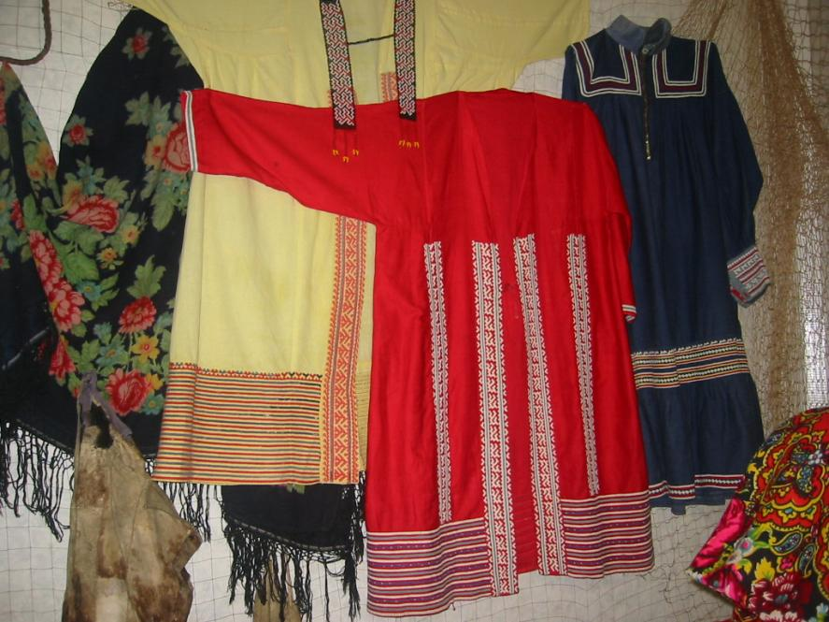

Slide 12
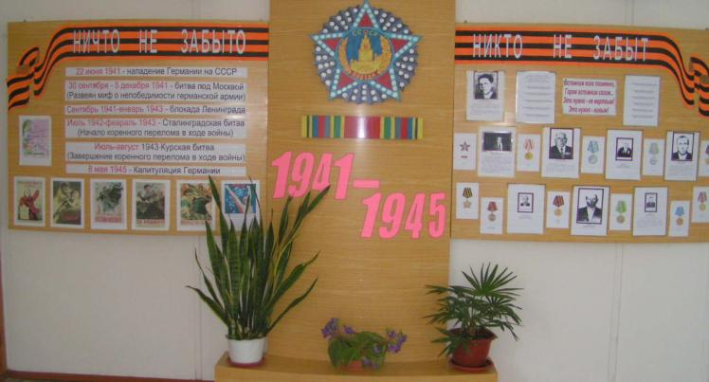
ПАТРИОТИЧЕСКОЕ ВОСПИТАНИЕ Сбор информации о ветеранах Великой Отечественной войны и тружениках тыла. Оформление тематических папок «Ветераны Великой Отечественной войны и труда» (Фотографии, письма). Работа с книгой памяти (архивные данные, уточнение фактов, установление личности, имени, фамилии, даты рождения и смерти, встречи с родственниками). Обзоры тематических выставок

Slide 13
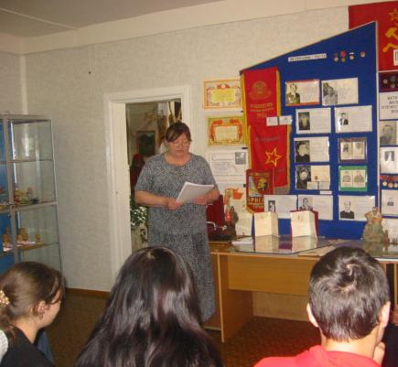
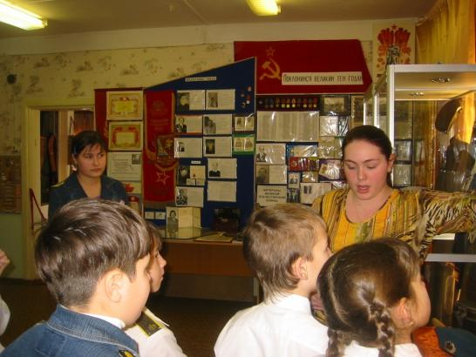
Классные часы: «Участники локальных событий – наши выпускники»

Slide 14
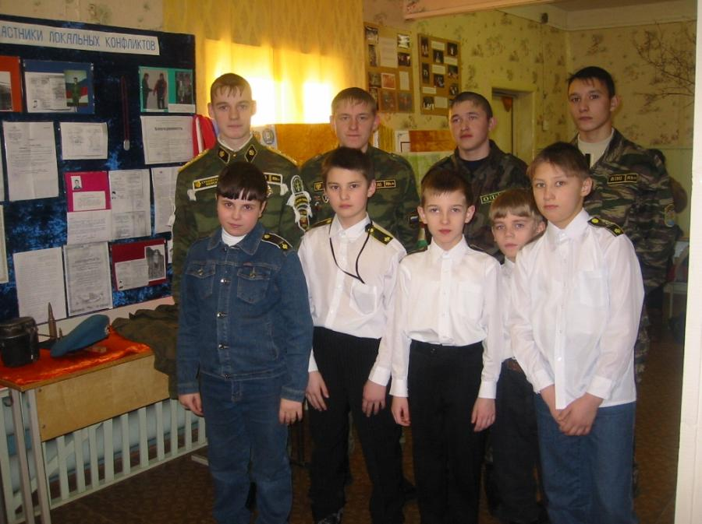
Экскурсии: «Наши выпускники – участники локальных событий»
для учащихся 5- 11 классов.

Slide 15
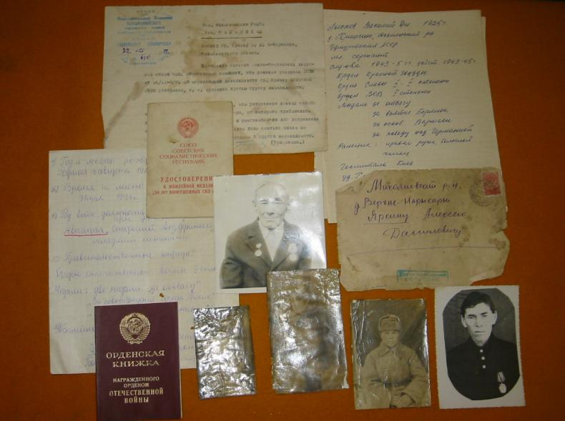
Поисковая работа

Slide 16
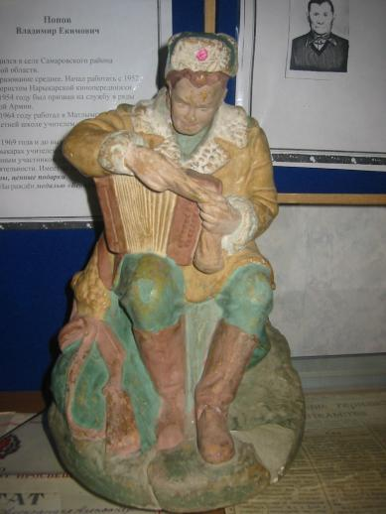
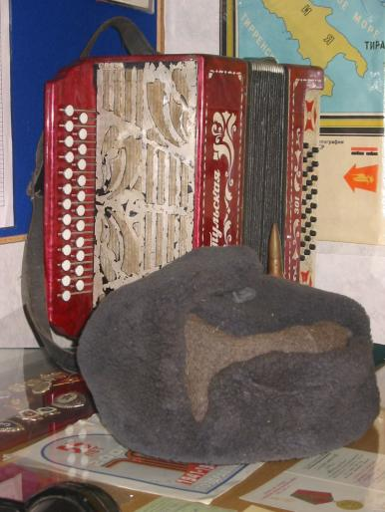
Фрагменты экспозиций: «Поклонимся великим тем годам» «Уголок боевой и трудовой славы»

Slide 17
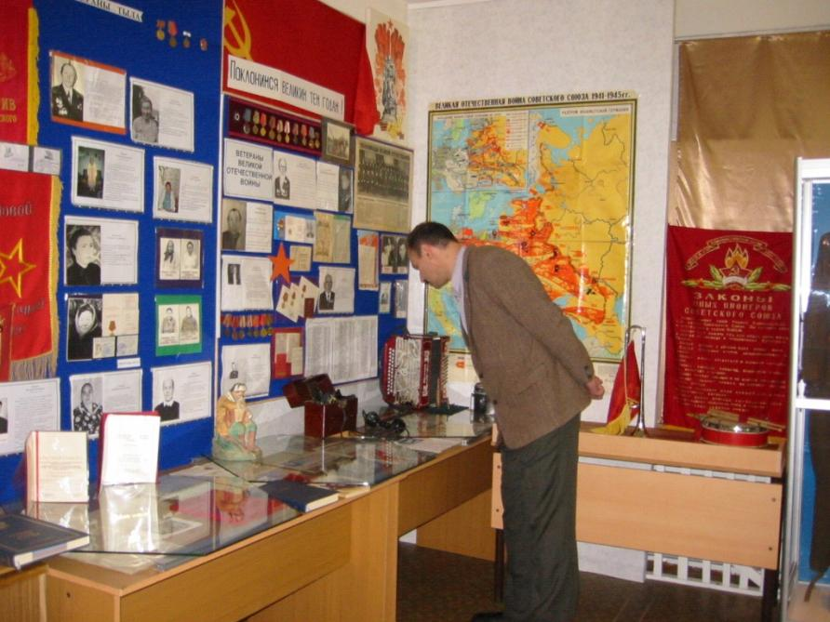

Slide 18
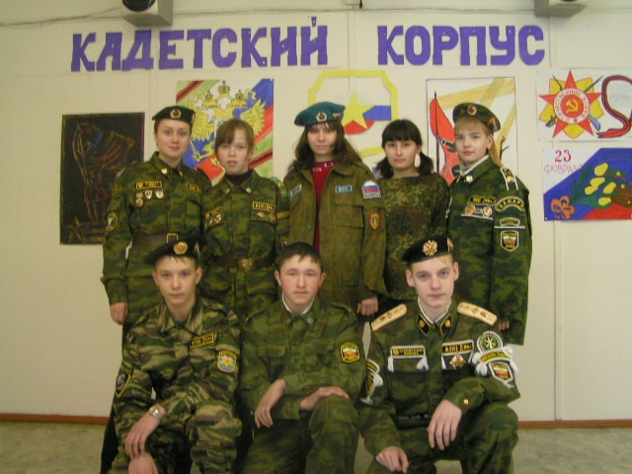

Slide 19
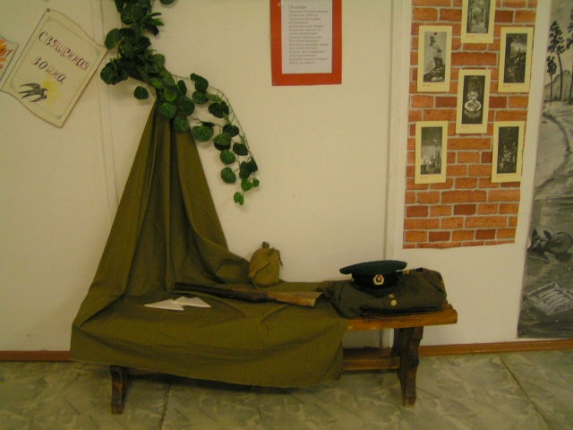

Slide 20
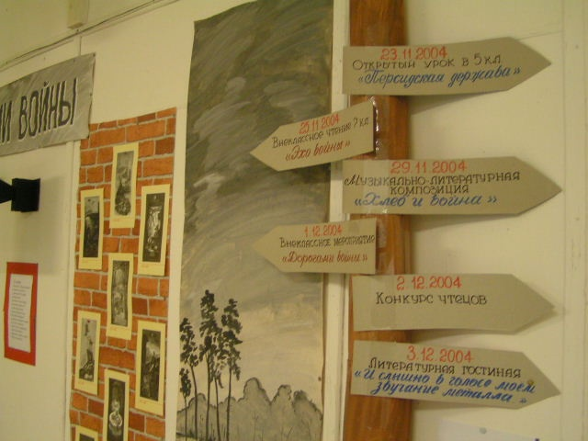

Slide 21
